Slide 1
区域整体性和关联性

Slide 2
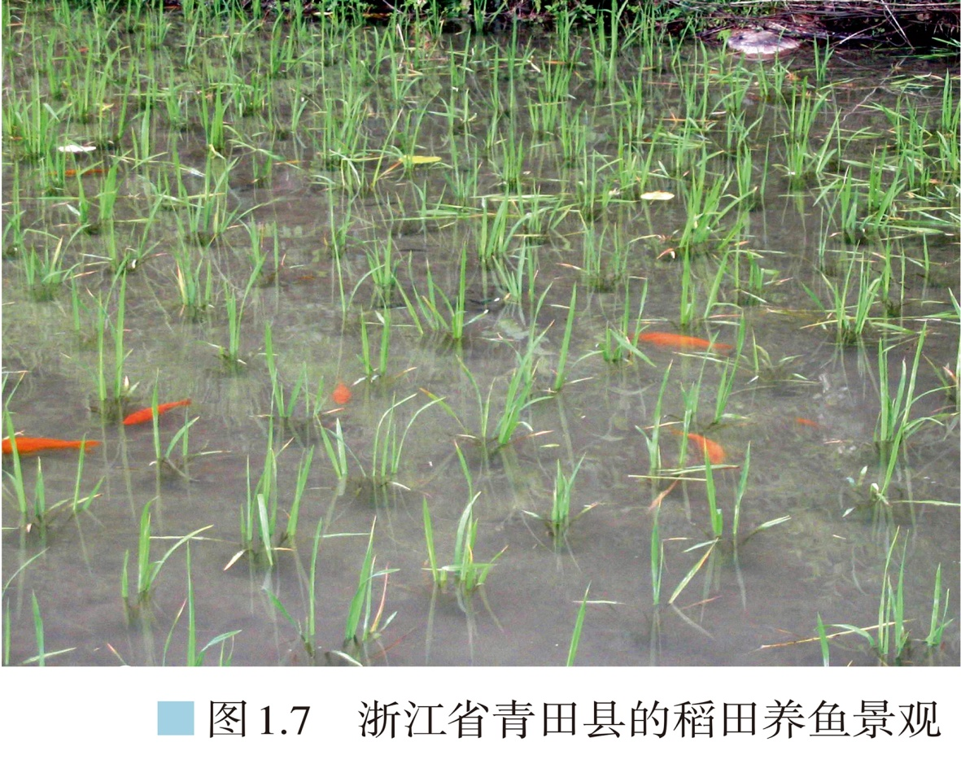
课堂导读
浙江省青田县地处亚热带季风气候区，拥有1200多年稻田养鱼历史。2005年，青田县的稻鱼共生系统被联合国列入“全球重要农业文化遗产保护试点”。随着城镇化的发展，这里的务农人员锐减，稻鱼共生系统的延续面临困难。青田县的稻鱼共生系统各要素之间是怎样关联的？青田县与外界的哪些联系能够促进稻鱼共生系统的传承？

Slide 3
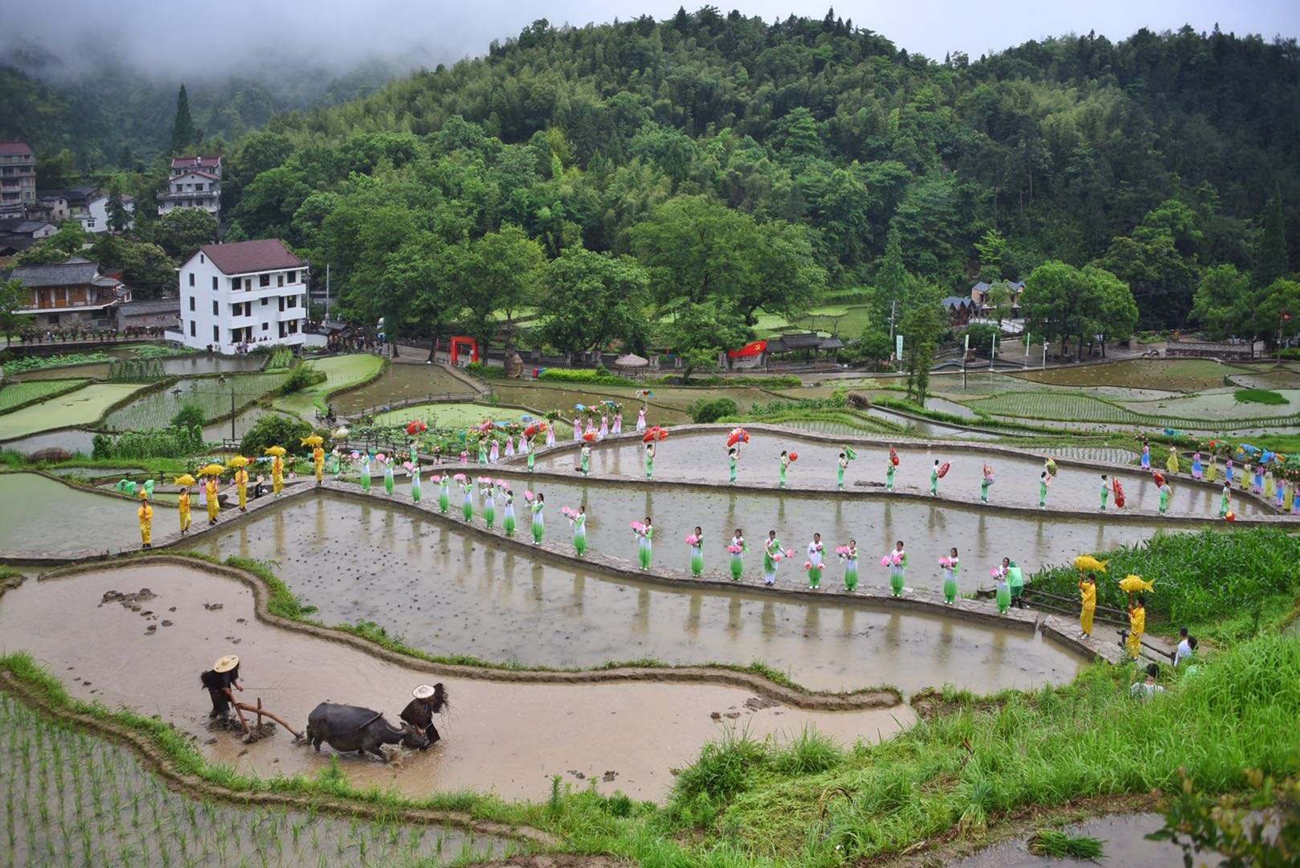
一、区域整体性
读图活动
材料一：浙江省青田县地处亚热带季风气候区，瓯江中下游，地形崎岖，以低山丘陵为主，有“九山半水半分田”之称。全县总人口48.72万，其中农业人口占83.9%；耕地17万亩，其中水田14.6万亩。
材料二：青田县传统农业技术——“稻田养鱼”技术因其独特性、重要性、巧夺天工为世人瞩目，拥有1200年多稻田养鱼历史。2005年，青田县的稻鱼共生系统被联合国粮农组织列为“全球重要农业文化遗产保护试点”。
思考问题：
1、图文材料中可以看到哪些区域要素?
自然要素：
气候、地形、水文、土壤、生物
人文要素：
人口、建筑、稻田、道路、产业、技术、历史文化

Slide 4
读图活动
材料一 浙江省青田县地处亚热带季风气候区，瓯江中下游，地形崎岖，以低山丘陵为主，有“九山半水半分田”之称。全县总人口48.72万，其中农业人口占83.9%；耕地17万亩，其中水田14.6万亩。
材料二 青田县传统农业技术——“稻田养鱼”技术因其独特性、重要性、巧夺天工为世人瞩目，拥有1200年多稻田养鱼历史。2005年，青田县的稻鱼共生系统被联合国粮农组织列为“全球重要农业文化遗产保护试点”。
思考问题：
2、2005年，青田县的稻鱼共生系统被联合国列入“全球重要农业文化遗产保护试点”，与那些区域要素有关？
与生物、稻田、产业、历史文化等要素有关

Slide 5
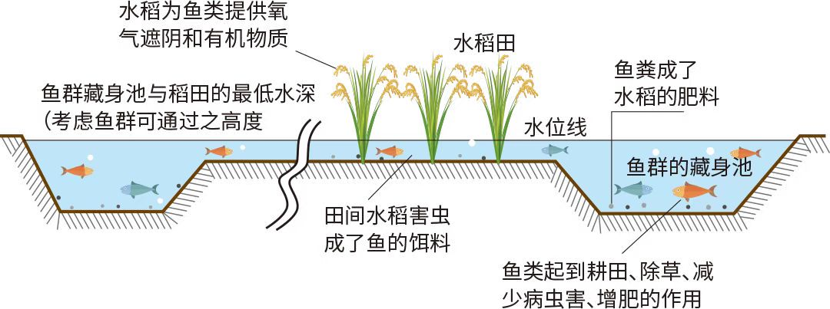
3、青田县的稻鱼共生系统体现了区域整体性，说明其具有哪些表现?
读图活动
材料三：稻鱼共生系统是一种自我平衡的生态系统。青田县农民在山脚下用泥土堆起田埂，引溪水灌溉稻田，稻田为鱼提供生长空间，在稻田里自然生长，鱼食昆虫、杂草，鱼粪肥田，水稻为鱼类提供氧气、有机物质（稻花）等，形成良性循环的稻鱼共生系统，传承千年。同时该系统还可以合理地利用水田土地资源、水面资源等，当地还衍生出“尝新饭”“青田鱼灯舞”等稻鱼文化习俗。稻鱼共生系统是青田县的“名片”，能够给区域发展带来更多的机遇。
思考问题：
稻田为田鱼提供生存环境；
水稻为田鱼提供氧气、有机物质；
鱼粪肥田；
田鱼食害虫、杂草；
稻鱼共生系统可以减少化肥、农药和饲料的投入；
田鱼翻土，改善土壤透气性；

Slide 6
读图活动
材料三：稻鱼共生系统是一种自我平衡的生态系统。青田县农民在山脚下用泥土堆起田埂，引溪水灌溉稻田，稻田为鱼提供生长空间，在稻田里自然生长，鱼食昆虫、杂草，鱼粪肥田，水稻为鱼类提供氧气、有机物质（稻花）等，形成良性循环的稻鱼共生系统，传承千年。同时该系统还可以合理地利用水田土地资源、水面资源等，当地还衍生出“尝新饭”“青田鱼灯舞”等稻鱼文化习俗。稻鱼共生系统是青田县的“名片”，能够给区域发展带来更多的机遇。
思考问题：
4、说明青田县发展稻鱼共生系统的有利自然条件。
亚热带季风气候，水热充足；
河流众多，水源充足；
山地多，注排水方便。
5、“稻鱼共生系统”会对当地带来哪些影响？
提供初级产品；
调节大气成分；
净化空气；
保护生物多样性；
控制病虫草害；
增加土壤肥力；
增加劳动力就业；
带动经济发展；
保护和传承文化；

Slide 7
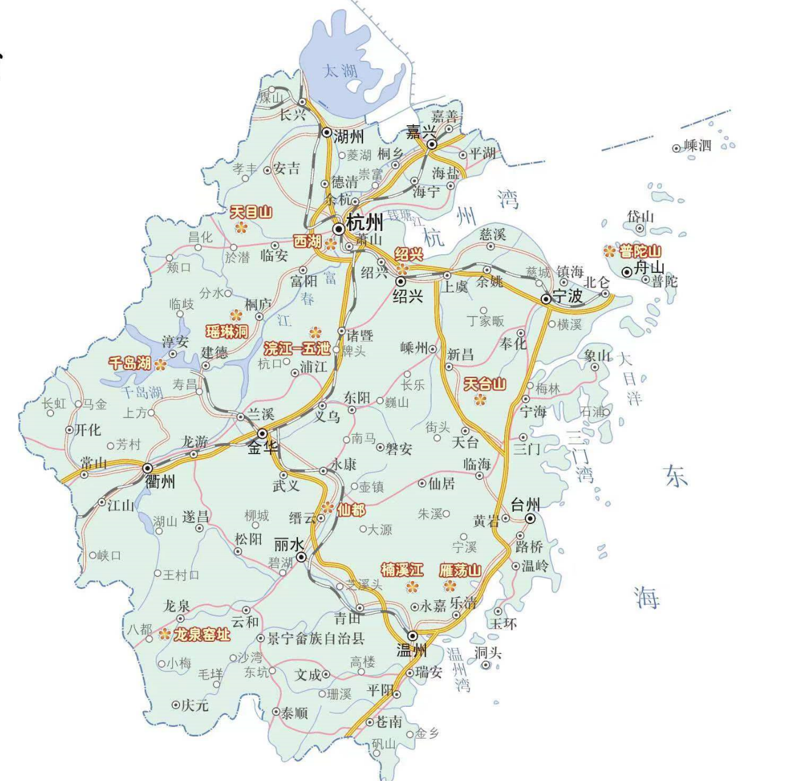
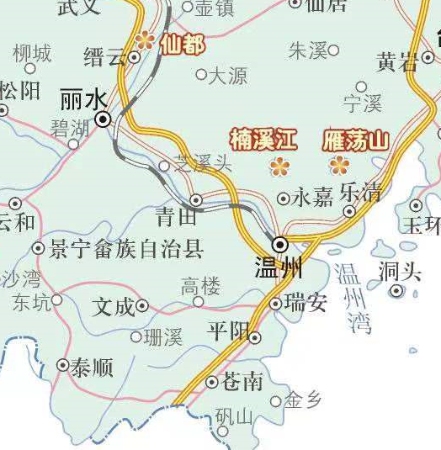
二、区域差异与区域关联性
材料四：在人均只有3分薄田的青田，人们在稻鱼田辛勤耕耘，却难以致富。随着城镇化发展，这里的务农人员锐减，青田县共计30多万人,外出务工的就有20多万人，外出到温州等附近大城市务工。劳动力持续流失、耕地抛荒现象出现，稻鱼共生系统的延续面临困难。
思考问题：
6、说出青田人外出务工的主要影响因素,并分析温州市吸引青田外出务工人员的原因。
因素：
经济因素
区位优势：
位于沿海，地理位置优越；
交通便利；
国家政策支持；
经济发达，就业机会多；
7、根据材料，指出青田县“稻鱼共生系统”面临的主要问题。
劳动力外迁，耕地抛荒；
传统农耕文化面临消失危机。

Slide 8
材料五：青田县的稻鱼共生系统被联合国列入“全球重要农业文化遗产保护试点”后，很多外出人员选择回乡发展。他们利用学到的技术，组织农户成立专门合作社，经营田鱼育苗、稻田养鱼两个基地。田鱼虽然出自稻田而无泥腥味，肉质细嫩,味道鲜美，鳞片柔软可食，营养丰富，深受人喜爱。现在青田的“稻鱼米”每斤30元，田鱼干每斤380元，往往在收货前就被预定一空。2020年合作社盈利达200万元以上。青田县农业、文化旅游产业的发展也日新月异。
近年来，古老的稻田养鱼方式正在发生着转变：一些农户用水泥浇筑田埂防止漏水，通过施用化肥、农药和投放精饲料等措施提高水稻、田鱼产量，并开发以稻鱼共生文化为核心的农业观光活动，农民收入得到增加。
思考问题：
8、根据资料，简要绘制出青田县与外部地区（如东部沿海城市）区域要素的流动示意图
稻米、田鱼、劳动力、旅游资源
青田县
东部沿海城市
技术、人才、市场、游客
9、青田县与外界的联系能够促进稻鱼共生系统的传承，说明了什么问题？
区域差异
导致
区域间流动的要素种类变化
改变
影响
区域生产、生活方式
区域发展方向

Slide 9
材料五：青田县的稻鱼共生系统被联合国列入“全球重要农业文化遗产保护试点”后，很多外出人员选择回乡发展。他们利用学到的技术，组织农户成立专门合作社，经营田鱼育苗、稻田养鱼两个基地。田鱼虽然出自稻田而无泥腥味，肉质细嫩,味道鲜美，鳞片柔软可食，营养丰富，深受人喜爱。现在青田的“稻鱼米”每斤30元，田鱼干每斤380元，往往在收货前就被预定一空。2020年合作社盈利达200万元以上。青田县农业、文化旅游产业的发展也日新月异。
近年来，古老的稻田养鱼方式正在发生着转变：一些农户用水泥浇筑田埂防止漏水，通过施用化肥、农药和投放精饲料等措施提高水稻、田鱼产量，并开发以稻鱼共生文化为核心的农业观光活动，农民收入得到增加。
思考问题：
10、简述近年来该县“稻鱼共生”模式转变的社会经济条件及其产生的不利影响是什么？
社会经济条件：
农业技术的进步；市场需求扩大；交通发展。
不利影响：
不利于农业传统文化的传承；
影响农业产品质量；
可能导致水稻田环境污染和生态破坏；
11、结合材料，从区域关联的角度为青田县经济的可持续发展提出建议。
增加科研投入，提高农业生产技术水平，提高农产品品质；
拓展农产品的市场需求，提高农民收入；
充分利用农业文化遗产名片，扩大知名度，吸引游客，促进农事体验（旅游）、康养、研学等相关产业的发展；
修复当地生态环境，做好农业文化遗产的保护和传承；
促进经济发展，吸引外出务工人口回流；

Slide 10
三、因地制宜与区域发展
因地
制宜
依据自身地理条件
区域要素特点
人类活动方式
考虑区域关联性
区域差异

Slide 11
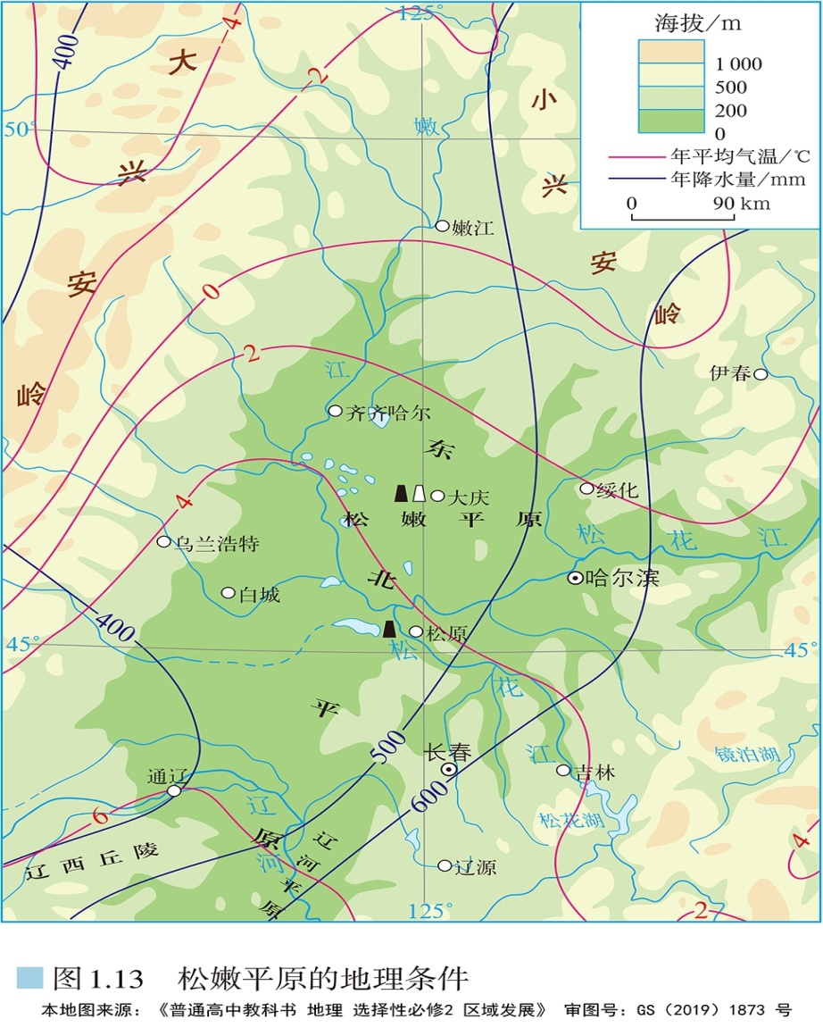
读图活动
思考问题：
1、松嫩平原的区域要素特征是如何影响区域发展的？
煤、铁、石油等矿产资源丰富
重化工业
资源
温带季风气候，降水较少，温暖期短，雨热同期
河流
地理位置
中纬温带
气候
河网密度低
松嫩平原
东北地区中部
交通
对外联系不便
商业贸易落后
地形
土地
平原
旱地耕作业，种植玉米、春小麦、大豆，一年一熟，农业机械化水平高
商品粮基地
黑土广布，肥沃
耕地集中连片，人均耕地面积大

Slide 12
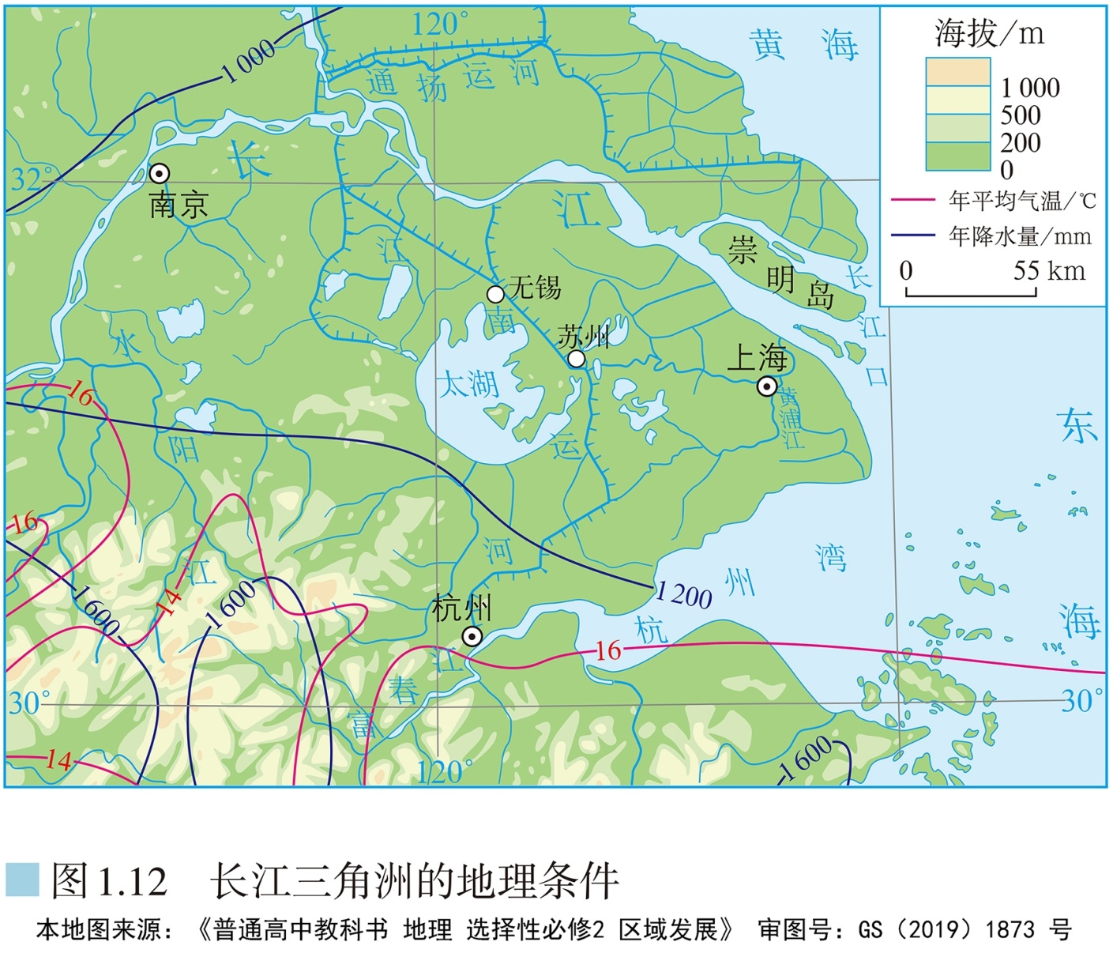
2、长江三角洲的区域要素特征是如何影响区域发展的？
进口矿产
矿产资源贫乏
重工业
资源
亚热带季风气候，夏季高温多雨，雨热同期
河流
水产业发达
地理位置
亚热带
气候
河网密布
长江
三角洲
东部沿海、入海口
交通
海陆交通便利
商业贸易发达
地形
综合性工业基地
轻工业
土地
平原
水田耕作业，种植水稻、油菜、棉花，一年两熟至三熟，农业机械化水平低
油粮棉基地
水稻土为主，肥沃
耕地分散，人均耕地面积小

Slide 13
3、从区域关联的角度看，长江三角洲、松嫩平原可以分别为对方的经济发展提供哪些帮助？
矿产资源、粮食
长江三角洲
松嫩平原
资金、技术、人才、管理经验

Slide 14
4、随着社会、经济、技术等因素的变化，松嫩平原和长江三角洲区域要素的改变对区域发展有何影响？
农业生产技术改进
松嫩平原
水稻种植面积不断扩大
气候变暖
工业化和城镇化迅速发展
粮食净输出区变为净输入区
长江三角洲
土地利用结构不断调整
生态环境变化
耕地面积大幅度减少

Slide 15
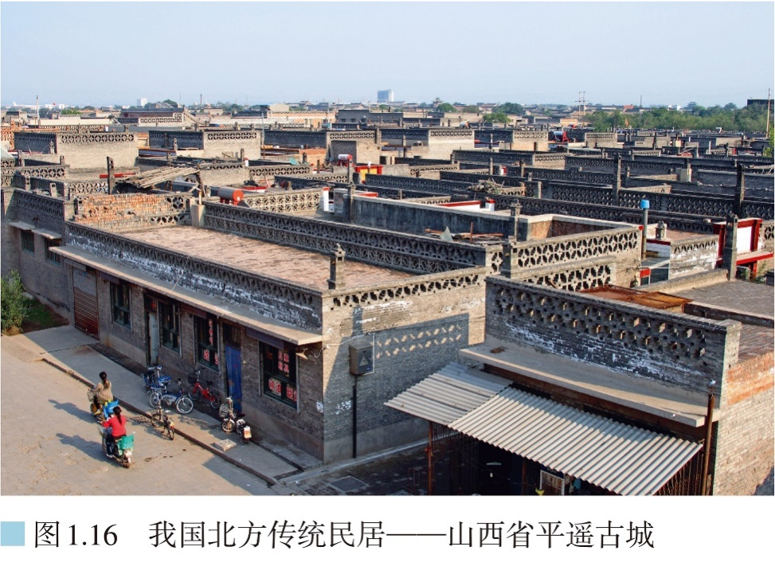
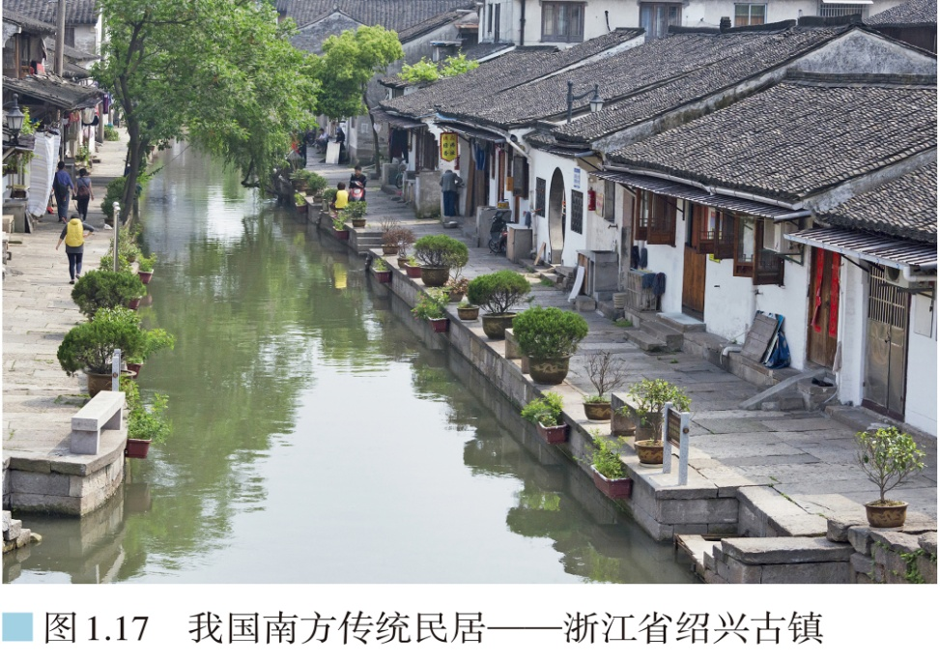
探究活动
比较不同区域人们生活的差异
不同区域，由于地理环境的差异，建筑物呈现出诸多不同。不仅传统民居如此，而且现代城市的住宅楼也如此。
1.下面列出的是我国南北方传统民居的差异，分析形成这些差异的自然原因：
北方民居正南正北的方位观比南方强；
北方的冬季寒冷而漫长，南方的夏季湿热面漫长。为了在冬季充分利用太阳光照和热量，
北方民居的墙体严实厚重，南方民居的墙体轻薄；
北方墙体利于在冬季保温御寒；南方墙体则利于在夏季通风透气。
北方民居屋顶坡度、房屋进深较小，房屋高度较矮，房檐较窄；南方屋顶坡 度、房屋进深较大，房屋高度较高，房檐较宽。
从北到南，年降水量逐渐增大，屋顶坡度也逐渐增大(利于排水)；对保温要求的降低，对通风纳凉要求的提高。

Slide 16
探究活动
比较不同区域人们生活的差异
不同区域，由于地理环境的差异，建筑物呈现出诸多不同。不仅传统民居如此，而且现代城市的住宅楼也如此。
2.下面列出的是我国南北方城市住宅楼的差异，分析导致这些差异的自然原因：
假设劳动力价格、地价、建筑材料单价等因素相同，修建同等面积的住房， 北方的建筑成本比南方高；
北方要考虑冬季室内取暖和墙体保温，所以建筑成本较高。
建同样高度的多幢楼房，北方楼房的南北间距比南方大；
楼房间距的大小主要看冬季的正午太阳高度，冬季的正午太阳高度自北向南逐渐增大，为保证楼房底层正午有阳光照射，楼房间距自北向南逐渐减小。

